Slide 1


Color y texto
DDTeC 2022/2023

Slide 2






Color
Trabajar con colores a través de una pantalla es diferente a hacerlo en papel o lienzo.
En P5, los colores están definidos por los parámetros de las funciones background(), fill() i stroke():
background(valor1, valor2, valor3); fill(valor1, valor2, valor3 [,alfa]); stroke(valor1, valor2, valor3[,alfa]);
Por defecto, el parámetro valor1 define el componente de color rojo, valor2 el componente verde y valor3 el azul.
El parámetro opcional alfa para fill() o stroke() define la opacidad.
El valor 255 del parámetro alfa indica que el color es totalmente opaco,
y el valor 0 indica que es totalmente transparente (no será visible).

Slide 3




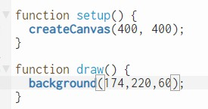
Background()
background(valor1, valor2, valor3);

Slide 4

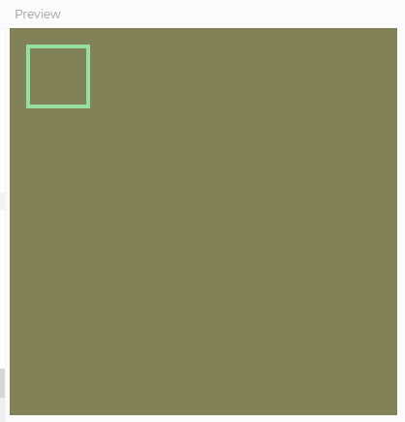
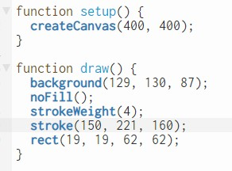
Background()
background(valor1, valor2, valor3);

Slide 5



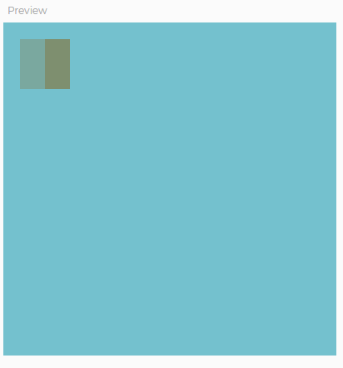
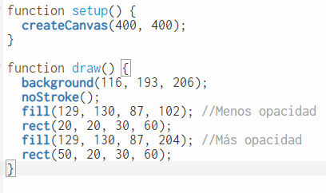
Fill() + opacidad
fill(valor1, value2, valor3, alfa);

Slide 6
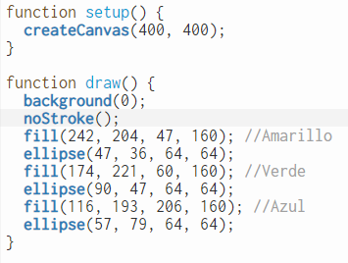

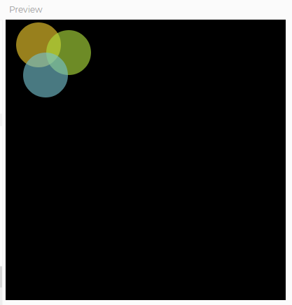
Superposición
La opacidad se puede usar para crear nuevos colores mediante superposición de formas. Los colores originados dependen del orden en que se dibujen las formas.

Slide 7







Color()
La función color() se usa para asignar una variable de color.
color(valor); color(valor, alfa);
color(valor1, valor2, valor3); color(valor1, valor2, valor3, alfa);
var | c1 | = | color(51); //Crea gris.
var | c2 | = | color(51, 204); //Crea gris con opacidad.
var | c3 | = | color(51, 102, 153); //Crea azul.
var | c4 | = | color(51, 102, 153, 51); //Crea azul con opacidad.
Después de que una variable color se haya definido, se puede usar como parámetro para las funciones background(), fill() y stroke().

Slide 8

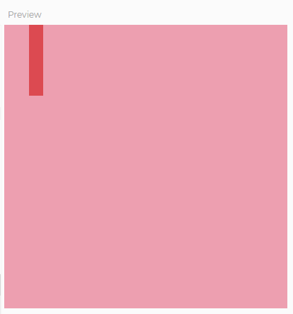
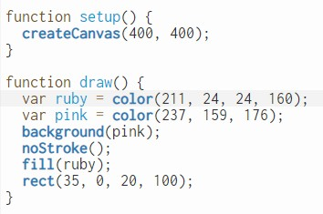
Color()
color(valor1, valor2, valor3); color(valor1, valor2, valor3, alfa);

Slide 9

RGB () / hexadecimal ()
P5 utiliza el formato de color RGB como predeterminado para trabajar. Aunque la notación hexadecimal (hex) es una notación alternativa para definir el color.
La notación Hex para el color codifica cada número del (0 al 255) en un valor de dos dígitos (utilizando los números de 0 a 9 y las letras de A a F).
De esta forma, tres valores RGB desde 0 a 255 se pueden escribir como un solo valor hex de seis dígitos. Por ejemplo:
RGB | Hex
255,255,255 | #FFFFFF
0,0,0 | #000000
102,153,204 | #6699CC
195,244,59 | #C3F43B
116,206,206 | #74CECE

Slide 10




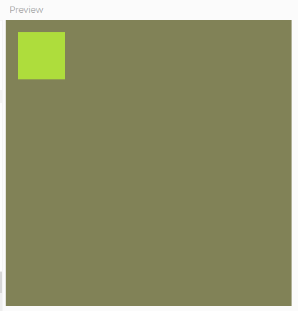
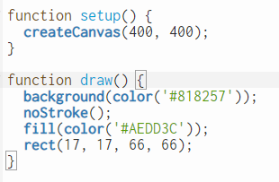
Hexadecimal ()
color(‘valor_hex’);

Slide 11

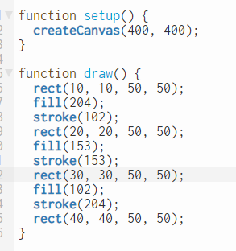
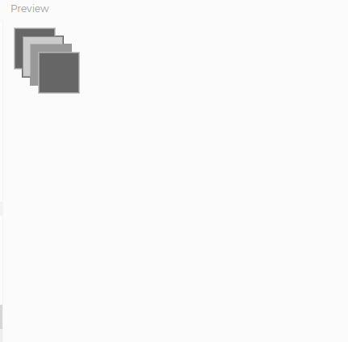
Relleno / contorno
La función fill() define el valor del relleno de las figuras, por defecto 255 (blanco)
La función stroke() define el valor del contorno de las figuras dibujadas, por defecto 0 (negro).

Slide 12






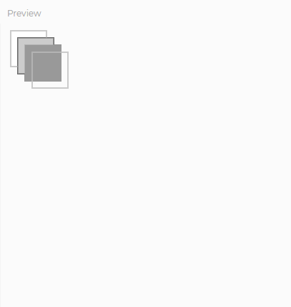
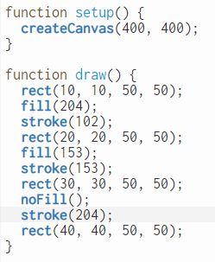
Sin Relleno / sin contorno
El relleno y el contorno de una figura se puede eliminar. Para ello se utiliza la función:
noFill();
noStroke(),
Sin relleno, pero con contorno para poder ver el dibujo

Slide 13

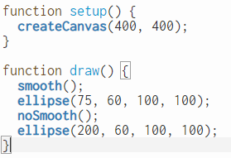
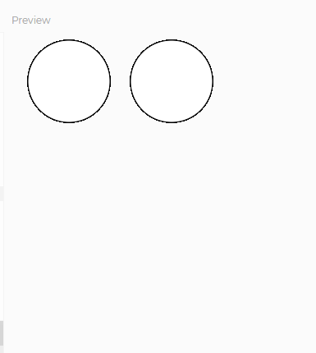
Suavizado de borde
Las funciones smooth() y noSmooth() activan y desactivan el suavizado (conocido como filtro antialiasing). Por defecto habilitada.
Cuando usamos una de estas funciones, afectará a todas las funciones dibujadas después.
Si usamos primero smooth(), usar noSmooth() cancelará el ajuste, y viceversa.

Slide 14
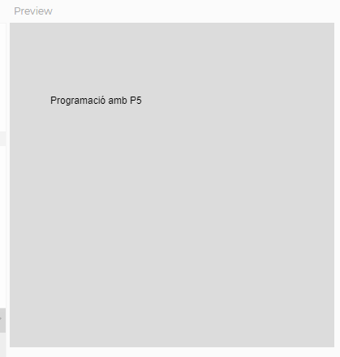
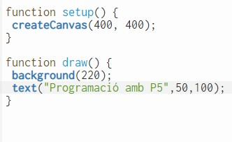
Text()
Con la función text() podemos escribir un texto en la posición x e y que deseemos.

Slide 15
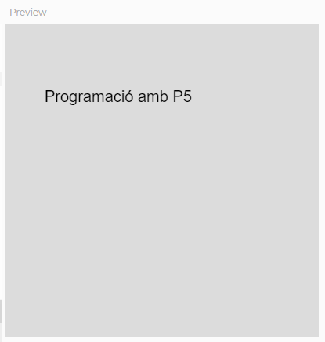
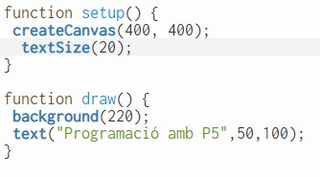
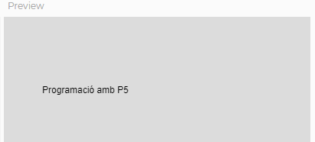
Text() - tamaño
Podemos modificar el tamaño de la tipografía con la función textSize().

Slide 16
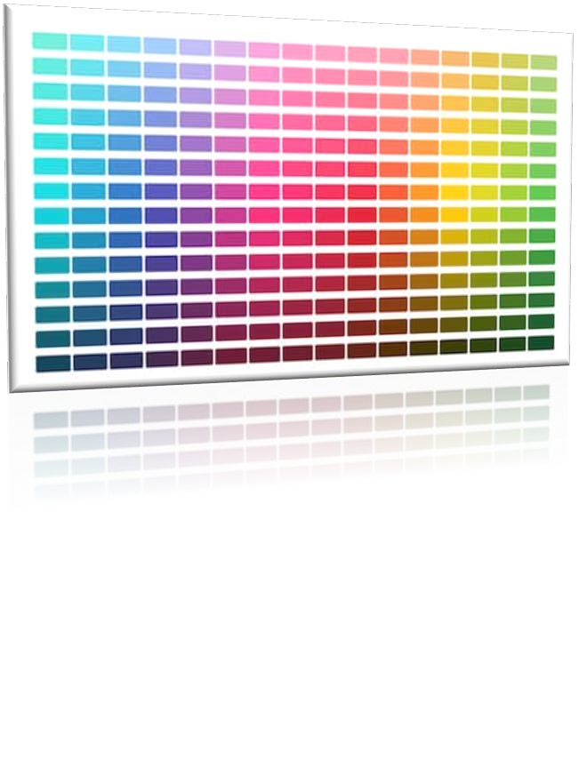
¡Gracias!

